Slide 1
CARD FRAUD DETECTION
Authors :
SORY Anas : Data Scientist
ELBOURI Mohamed Ali: Game Theory & Data Science

Slide 2
Outline
1- Feature Engineering
2- Algorithmes optimisés
3- Temps d'exécution
4- Prochaines optimisations

Slide 3
1- Feature Engineering
Last purchase indicators
Averaging indicators
Jour/Heure

Slide 4
Last purchase indicators
Calcule la différence de temps/montant/distance avec le dernier achat d’un utilisateur
Criteria: un attribut (ou None), préciser une condition sur l’achat
Criteria=category: on cherche le dernier achat pour cet utilisateur dans la même catégorie)

Slide 5
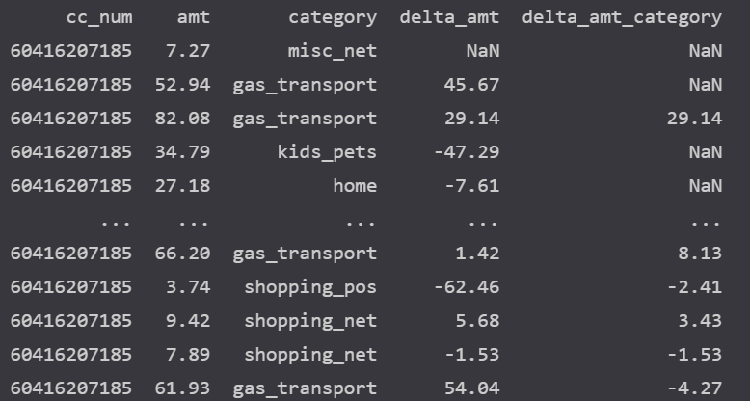

Slide 6
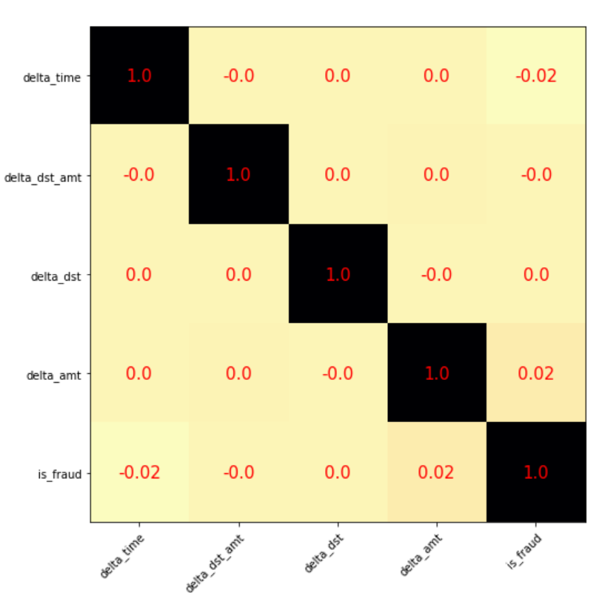

Slide 7
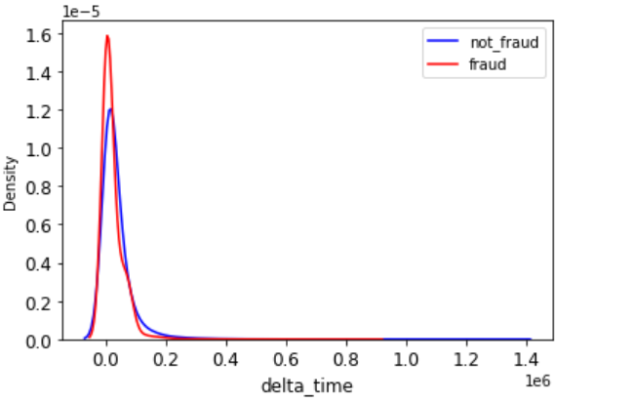
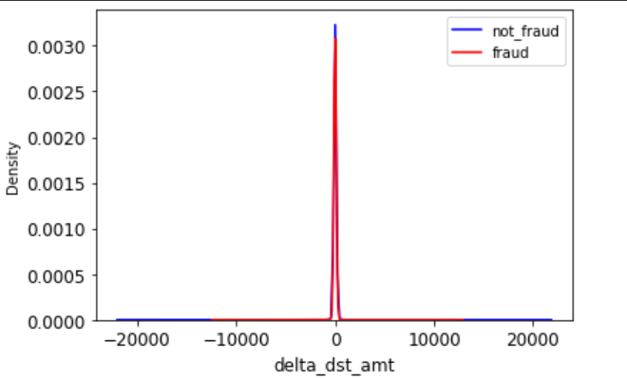
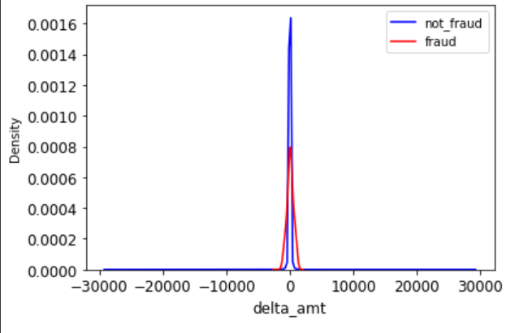
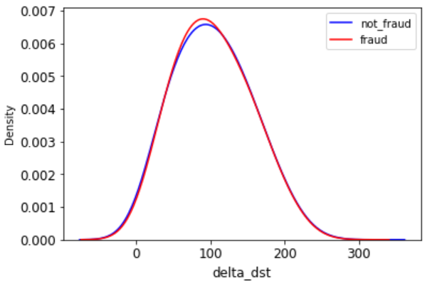

Slide 8
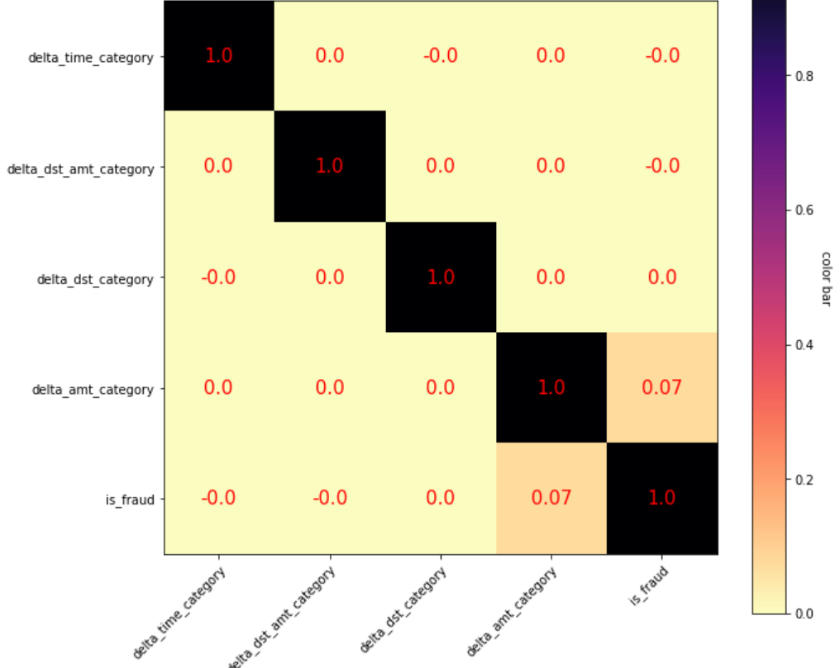
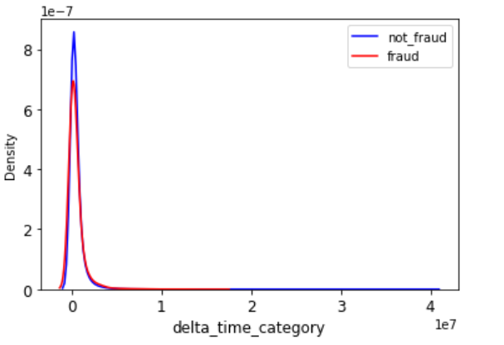
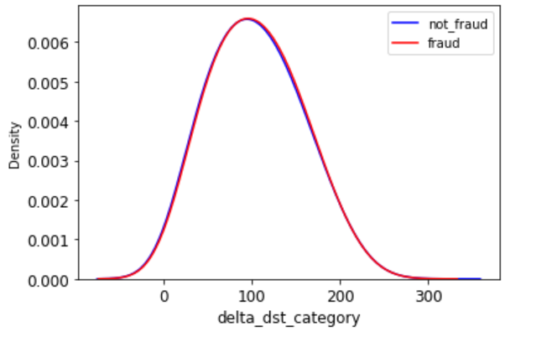

Slide 10
Averaging features
Avg_amt_purchase: Le montant moyen des dépenses pour un utilisateur
Delta_avg_amt_purchase: différence du montant dépensé avec la moyenne (amt - Avg_amt_purchase)
Criteria: merchant ou category, pour spécifier les achats à considérer dans l’historique
Window: nombre d’achats à considérer dans l’historique

Slide 11
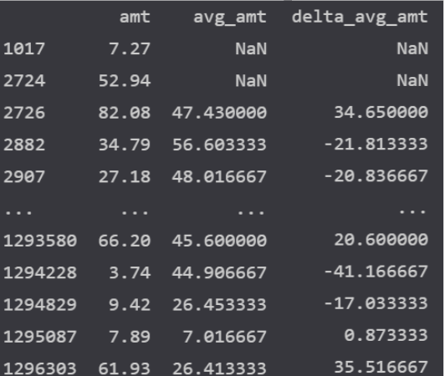

Slide 12
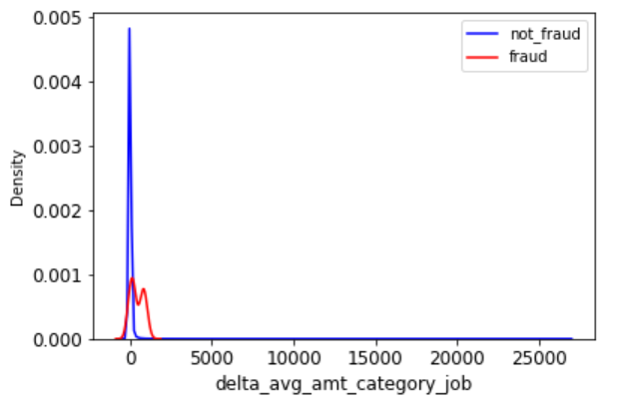
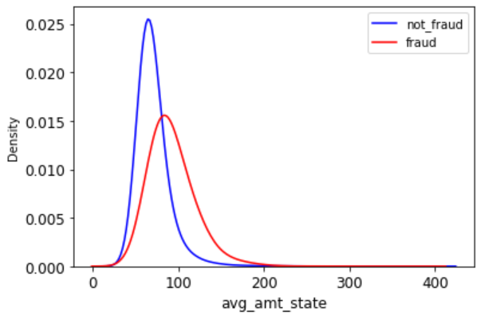
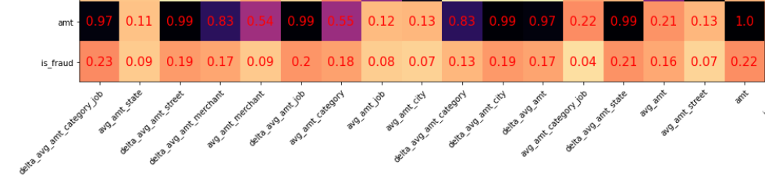

Slide 13
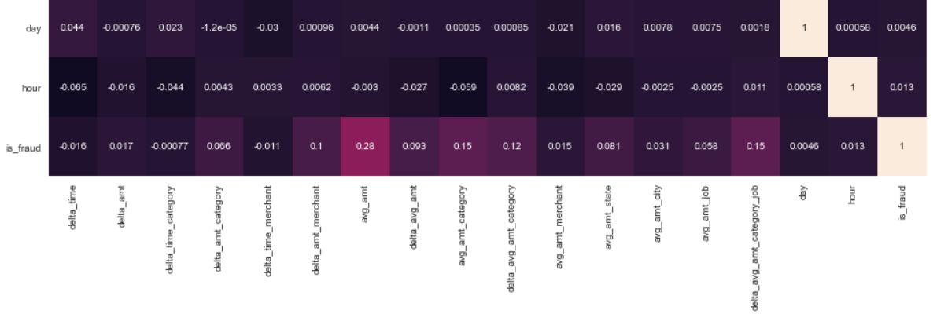
Jour/Heure

Slide 14
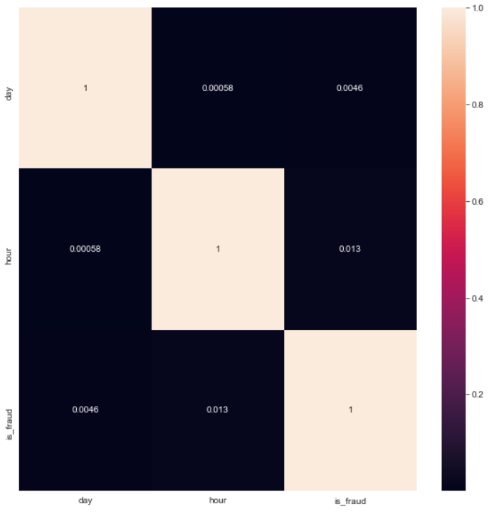

Slide 15
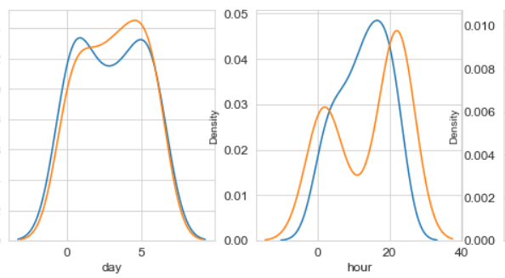
Densité Day/ Hour

Slide 16
2- Algorithmes Optimisés
XGBoost
Random Forest
Neural Networks
LSTM

Slide 17
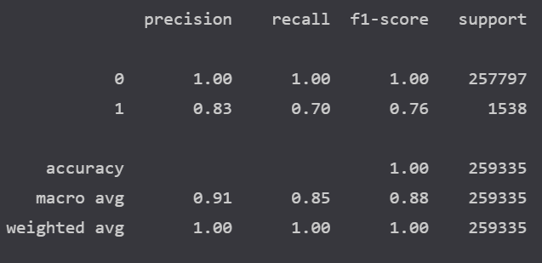
XGBoost: sans feature engineering
Résultats de X_val: sans l’ajout des nouveaux attributs

Slide 18
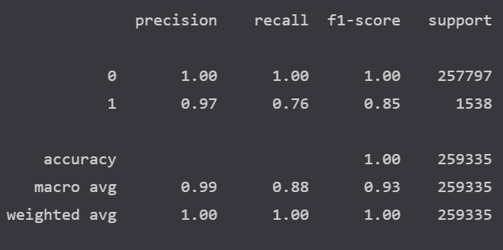
XGBoost: last_purchase
Résultats de X_val: last_purchase indicators

Slide 19
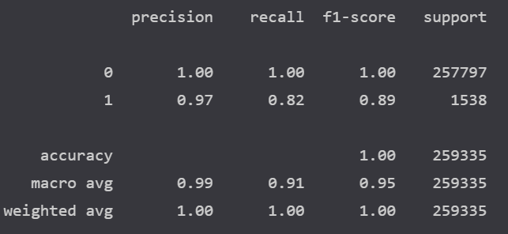
XGBoost: last_purchase + Day/Hour
Résultats de X_val: last_purchase + Day/hour

Slide 20
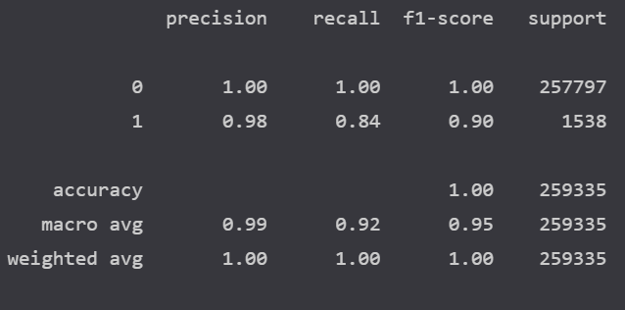
XGBoost: last_purchase + Day/Hour + average
Résultats de X_val: last_purchase + Day/hour + average

Slide 21
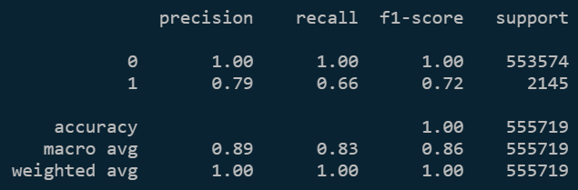
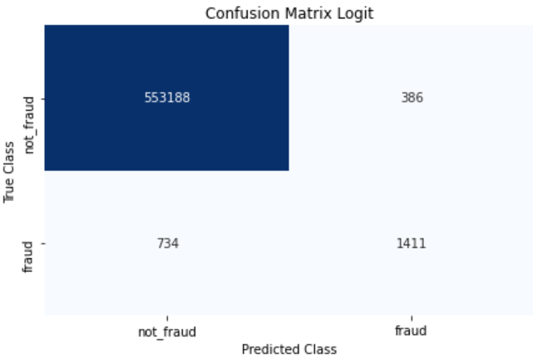
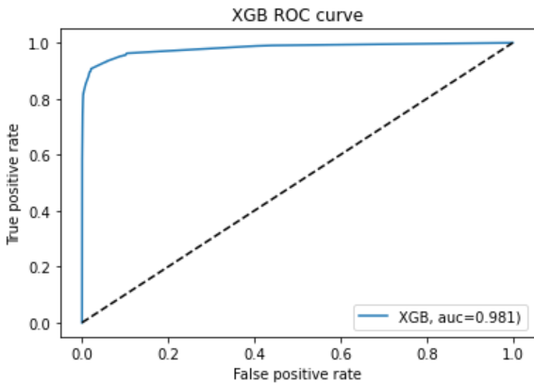
XGBoost: évaluation sans feature engineering

Slide 22
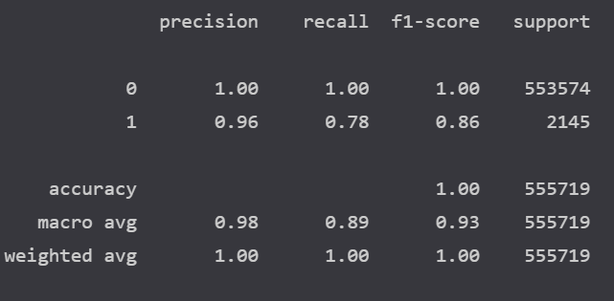
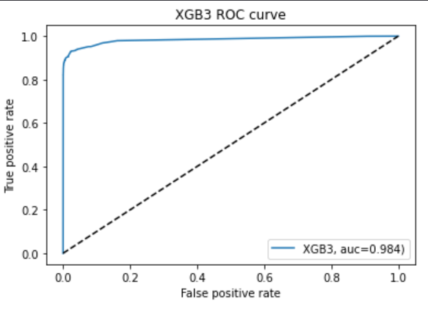
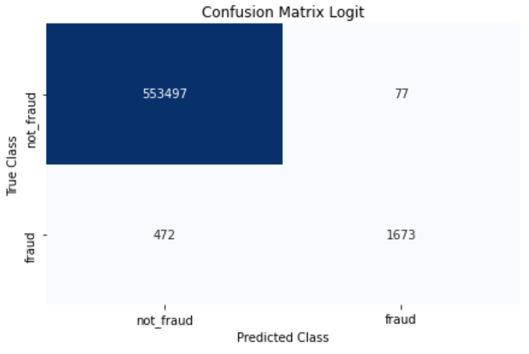
XGBoost: évaluation sur X_test

Slide 23
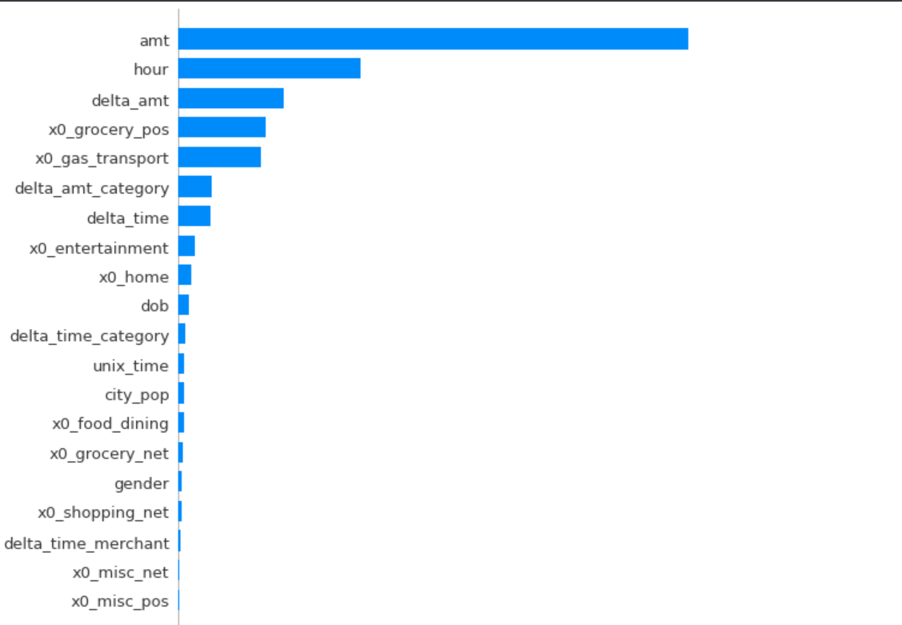
XGBoost: feature importance

Slide 24
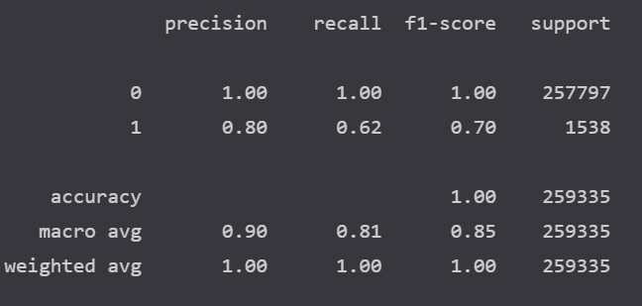
Random Forest: sans feature engineering
Résultats de X_val: sans l’ajout des nouveaux attributs

Slide 25
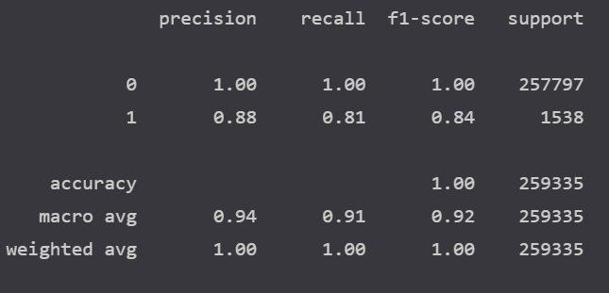
Random Forest: last_purchase
Résultats de X_val: last_purchase indicators

Slide 26
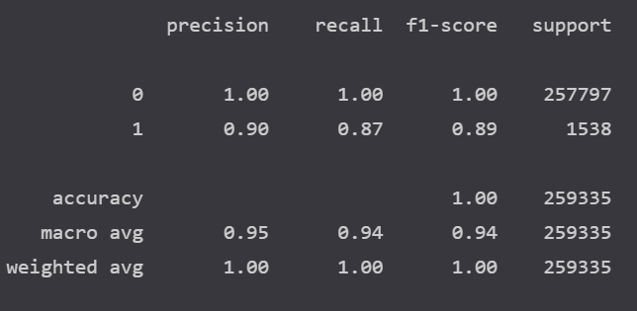
Random Forest: last_purchase + average
Résultats de X_val: last_purchase + average

Slide 27
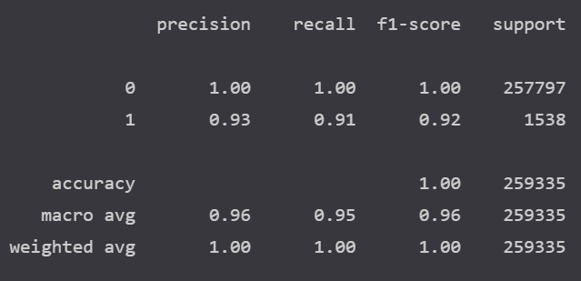
Random Forest: last_purchase + average + Day/Hour
Résultats de X_val: last_purchase + average + Day/hour

Slide 28
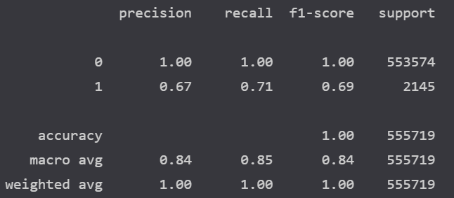
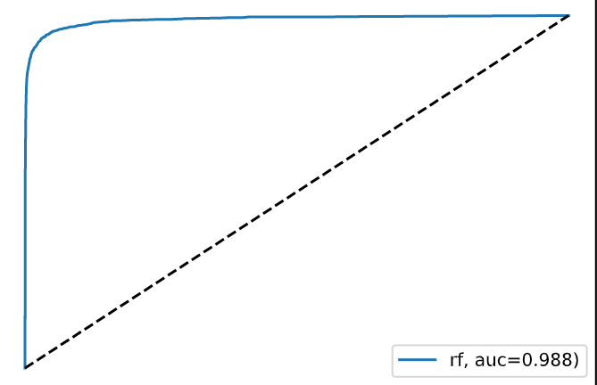
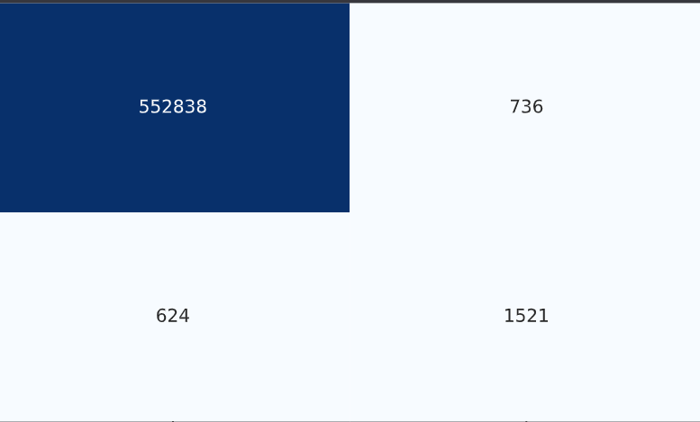
Random Forest: évaluation sans feature engineering

Slide 29
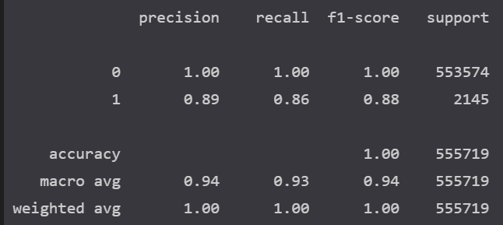
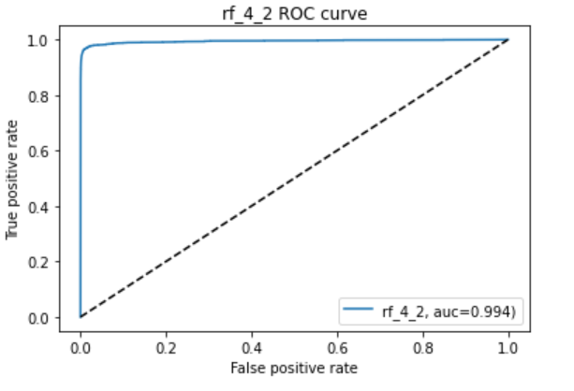

Random Forest: évaluation sur X_test

Slide 30
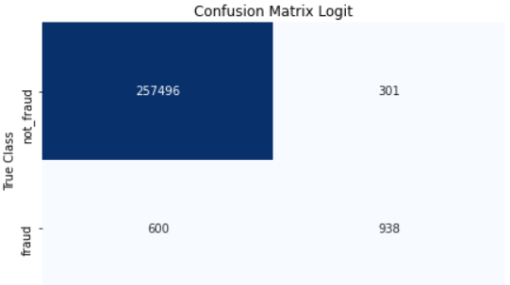
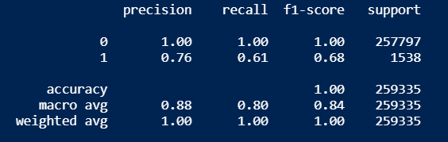
Neural Network :Without Last purchase indicator
Résultats de X_val: sans l’ajout des nouveaux attributs

Slide 31
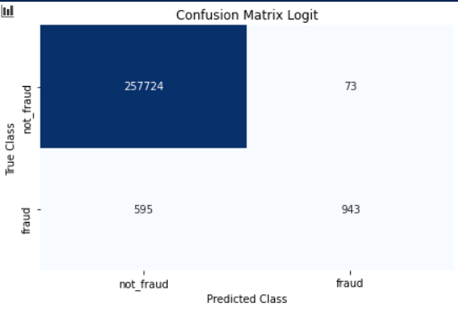
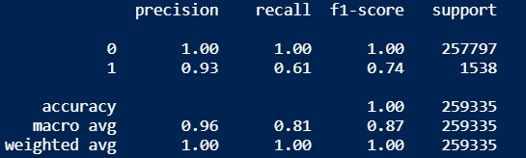
Neural Network : last_purchase
Résultats de X_val: last_purchase indicators

Slide 32
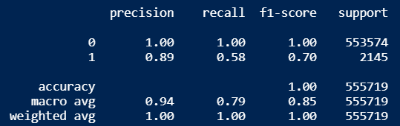
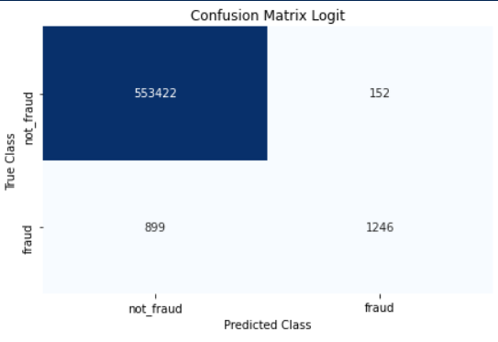
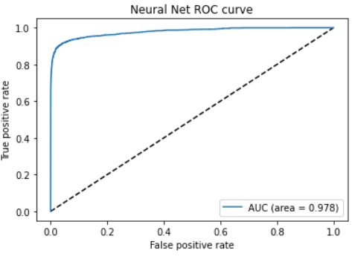
Neural Network : Evaluation on X_test

Slide 33
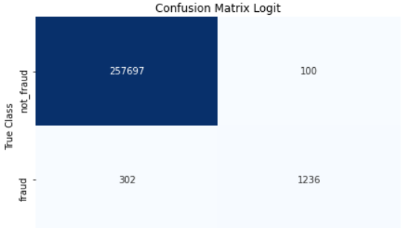
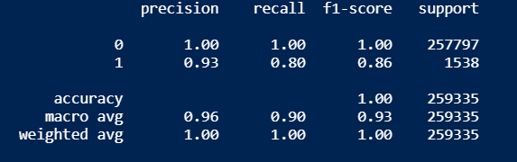
Neural Network : last_purchase + Day/Hour
Résultats de X_val: last_purchase + Day/hour

Slide 34
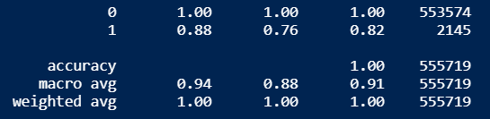

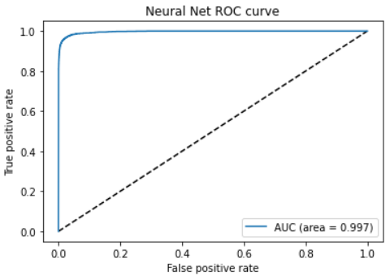
Neural Network : Evaluation on X_test

Slide 35

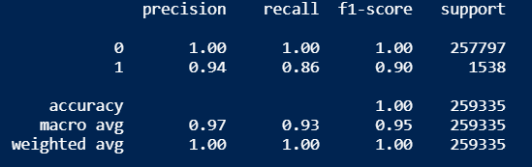
Neural Network : last_purchase + Day/Hour + average
Résultats de X_val: last_purchase + Day/hour + average

Slide 36
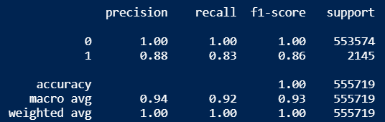

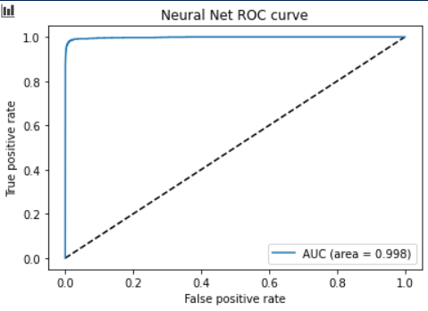
Neural Network :évaluation sur X_test

Slide 37



LSTM : Units number

Slide 38



LSTM : Sequence length

Slide 39



LSTM: Purchase indicators

Slide 40



LSTM : Day/Hour

Slide 41



LSTM : Average Indicators

Slide 42



LSTM : Results on test set

Slide 43
3- Temps d'exécution
XGBoost
Random Forest
Neural Networks

Slide 44
Principe
Recevoir les transactions en forme brute:
Les transactions arrivent d’une manière séquentielle.
On mesure le temps écoulé dès l’arrivé d’une transaction jusqu’à l’obtention de la prédiction (fraude ou non-fraude)

Slide 45
Etapes
Préparation: préparation des transactions passés nécessaire pour la classification (last_purchase par exemple)
Feature Engineering: génération des nouvelles Features (Day, Hour, Delta_time …)
Preprocessing Time: transformation des Features (One Hot Encoding, Label Encoding, gender to binary …)
Prediction Time: prédiction de la nature de cette transaction (transformée)

Slide 46
Pourquoi la division en plusieurs étapes?
Optimiser la partie qui prend le plus de temps
En changeant le modèle, et en gardant les 3 premiers étapes, on refait que la Prediction Time
En géneral: ne pas faire des expériences redondantes

Slide 47
XGBoost v1
1000 échantillons
Historique: 1 037 340 transactions
Préparation: chercher à chaque fois les informations dans toute l’historique

Slide 48

XGBoost v1: résultats

Slide 49


XGBoost v1: résultats

Slide 50
XGBoost v2
259 335 échantillons
Historique: 1 037 340 transactions
Stocker que les informations potentiellement nécessaire dans un dictionnaire
Préparation: chercher dans le dictionnaire

Slide 51

XGBoost v2: résultats

Slide 52


XGBoost v2: résultats

Slide 53

Random Forest: 1000 échantillons

Slide 54


Random Forest: 1000 échantillons

Slide 55



Neural Networks

Slide 56
Récapitulatif
-Tableaux récapitulatif
-Ordonnés par ordre décroissant du plus performant au moins performant
-Ordonnés par critère d’évaluation

Slide 57


Slide 58


Slide 59


Slide 60
4- Prochaines optimisations
Feature selection
Bagging
Serveurs
Théorie des jeux

Slide 61
Feature selection: principe
Processus automatisé: choisir la meilleure combinaison des features (selon un score)
Combinaisons: 2^n (très large) => on ne peut pas tout essayer
Minimiser le nombre de features: moins de risque de overfitting + temps de réponse plus petit
Augmenter les performances

Slide 62
Feature selection: Forward Feature Selection
Entraîner le modèle avec une seule feature (essayer toutes les features)
Choisir la meilleure feature (avec le meilleur fscore)
Répeter:
Ajouter une feature (essayer toutes les features restantes)
Choisir la meilleure feature
S’arréter:
Si toutes les features sont utilisés
Si fscore n’est plus amélioré par l’ajout d’une seule feature à la combinaison

Slide 63
Feature selection: Recursive Feature Elimination
Entraîner le modèle avec toutes les features Choisir la meilleure feature (avec le meilleur fscore)
Répeter:
Eliminer une feature (essayer toutes les features restantes)
Choisir la meilleure feature à éliminer (la feature la plus mauvaise)
S’arréter:
Si elle reste qu’une seule feature
Si fscore n’est plus amélioré par l’élimination d’une seule feature

Slide 64
Feature selection: stepwise feature selection
Combinaison de FFS et RFE
A chaque itération il ajoute la meilleure feature, et élimine la plus mauvaise feature (si elle existe)
S'arrête quand on peut plus améliorer le modèle en ajoutant des features

Slide 65
Résultats sur kaggle
Kaggle: dataset avec 30 features (time, amount, v1, …, v28)
Feature selection avec 9 façons différents
Expérience sur XGBoost, Random Forest et Decision Tree

Slide 66

Résultats sur kaggle: Decision Tree

Slide 67

Résultats sur kaggle: Random Forest

Slide 68

Résultats sur kaggle: XGBoost

Slide 69
Bagging: principe
Utilisation des 3 modèles pour prédire
Temps d'exécution: le temps d'exécution le plus élevés (Random Forest dans ce cas)
3 approches:
1 vote fraude -> fraude: recall élevé
3 votes fraude -> fraude: précision élevée
2 votes fraude -> fraude: fscore élevéx

Slide 70

Bagging: résultat 1 vote sur test set

Slide 71

Bagging: résultat 3 votes sur test set

Slide 72

Bagging: résultat 2 votes sur test set

Slide 73
Bagging: prochainement
Exécution des modèles en parallèle
Ajouter plus de modèles
Trouver la meilleur méthode de vote

Slide 74

Serveurs
-Cluster : C’est un groupe de machines connectées qui peut être vu comme étant un système unique.
-Master-Slave model Exemple : Apache Hadoop

Slide 75
Hadoop Ecosystème
Distributed Filesystem: HDFS
●Cluster Manager: YARN
● Execution Engines: MapReduce, Tez, Spark
● Data ingestion and storage
● Data pipelines and orchestration
● Optimization
● Hive / Spark / DFS

Slide 76

Hadoop : High availibility

Slide 77
Apache Spark
Written in Scala
runs in the JVM (Java Virtual Machine)
● Pick your language: 📕Scala, ☕Java, 🐍Python
● Sparks transforms your code into tasks to run on the cluster nodes

Slide 78
Apache Spark : Usecases
Analyze / transform / apply ML models on:
● Very large datasets (Extract, Transform and Load)
● Streaming data (in near-real-time)
● of structured (tables), semi-structured (JSON) or unstructured (text) data

Slide 79

Spark : Internals

Slide 80
Spark : Internals
You: Write the 📜code and submit it
Spark:
● 1. Asks for resources to create 👮driver + 👷👷executors
● 2.Transforms the 📜code into 📌📌tasks 3.
● 3.👮Driver sends 📌📌tasks to 👷👷executors

Slide 81
Spark : Resilient Distributed Datasets
● Mostly load data from HDFS (or Hadoop-like file system)
● RDDs are partitioned:
● 1 partition = 1 block = 128 MB in HDFS
●1 task runs on 1 partition
● Default = 1 partition per CPU core

Slide 82
When to choose ML with spark
● Pros:
○ We can process big datasets (no need to sample)
○ Unified analytics engine: from data acquisition to model deployment
● Cons:
○ The algorithms need to be re-written for distributed computing
○ Visualization

Slide 83
Théorie des jeux
Pourquoi: aspect dynamique
Système statique: fraudeur apprend les règles du jeu
Système dynamique: le fraudeur apprend -> le système met à jour ses règles

Slide 84
Théorie des jeux
Difficultés:
Savoir que le fraudeur a adapté son comportement
Trouver le meilleur temps pour mettre à jour le système (coût financier de mise à jour)
Théorie des jeux:
Modéliser le jeu entre le système et les fraudeurs
Trouver la meilleure stratégie

Slide 85
Conclusion
Théorie des jeux
Migrer le code vers APACHE SPARK

